Slide 1
Отчет по природоохранной акции «Поможем пернатым»
Выполнила: воспитатель МАДОУ ЦРР д/с «Сказка» Михайлова Т.В.

Slide 2
В рамках природоохранной акции прошли следующие мероприятия:
Беседа с детьми о птицах.
Рассматривание иллюстраций.
Д/и «Кто к нам в гости прилетел?»
Д/и «Что делают птицы?»
Д/и «Что едят птицы?»
Игра на развитие правильного речевого дыхания «Птичьи разговоры».
Упражнение на развитие мимических мышц лица «Птенчики».
Артикуляционная гимнастика «Громко и тихо птички поют».
Наблюдения за птицами на территории д/с.

Slide 3
Занятия с детьми:
ООД «Птицы зимой».
Рисование «Зернышки для птичек» (рисование пальчиками).
Лепка «Покормим птичек».
П/и «Птицы в гнездышках», «Птички».
Музыка «Голоса птиц».

Slide 4
Работа с родителями:
Рисование плаката «Покормим птиц зимой».
Изготовление кормушек для птиц своими руками.
Выставка кормушек и плакатов.
Консультации для родителей «Покормите птиц зимой», «Почему одни птицы улетают, а другие остаются зимовать с нами?»

Slide 5
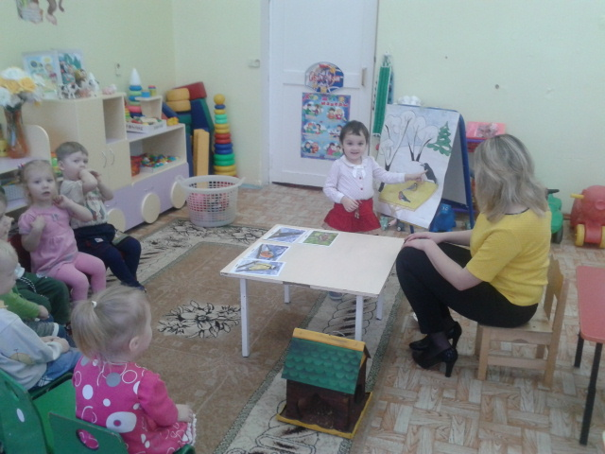
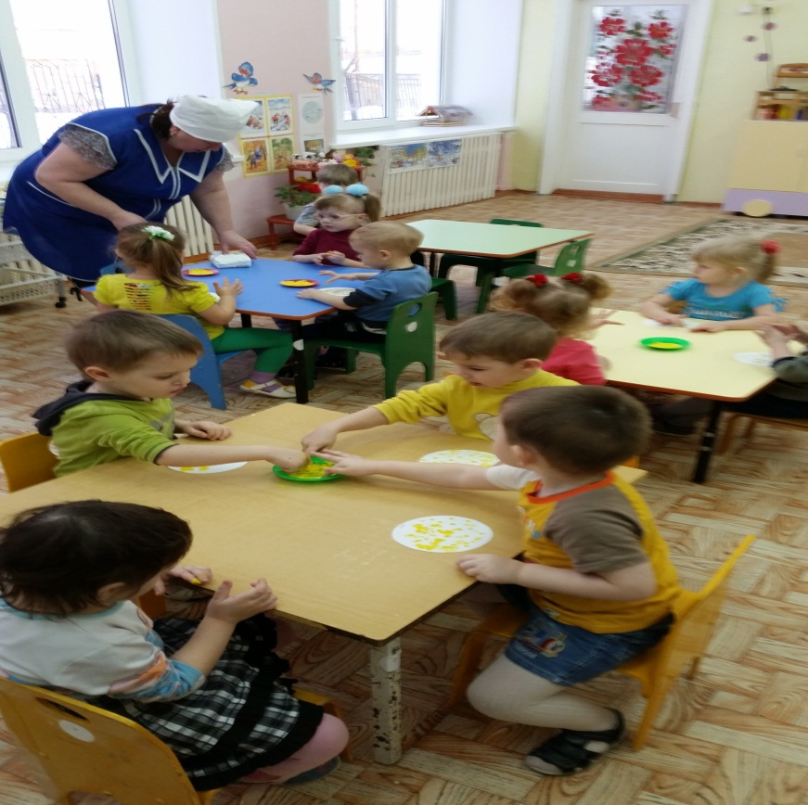
Занятия с детьми

Slide 6
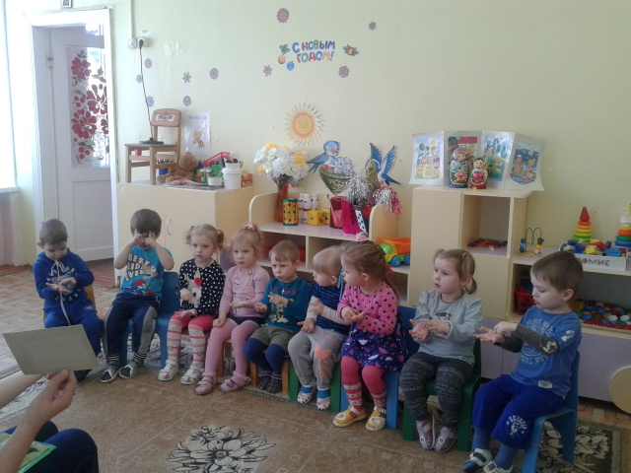
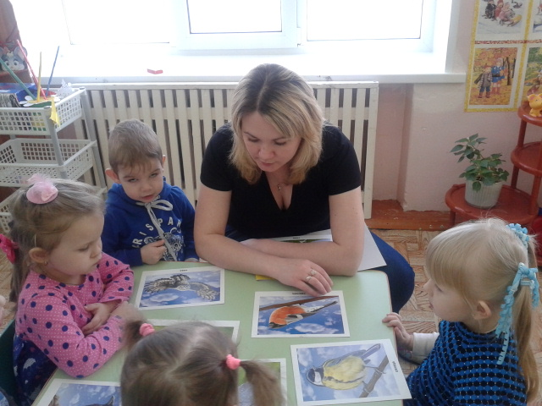
Занятия с детьми

Slide 7
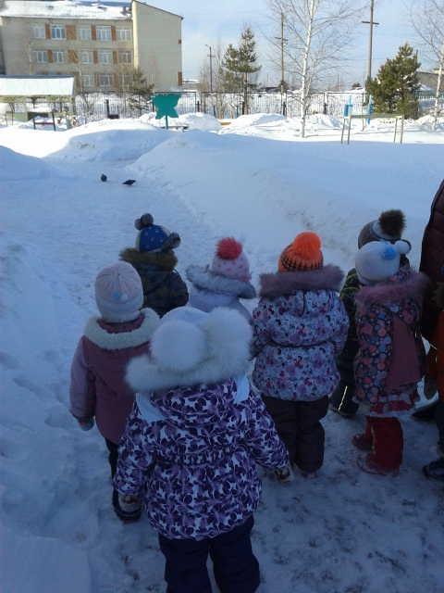
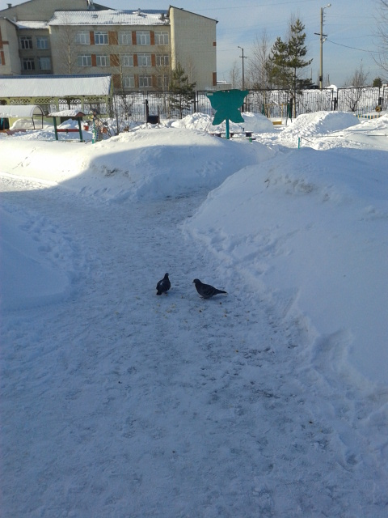
Наблюдения на прогулке

Slide 8
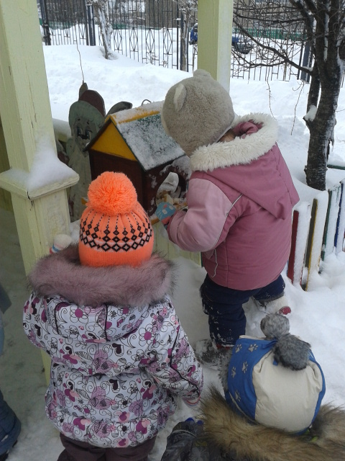
Кормим птиц
«Мы кормушку смастерили. Мы столовую открыли. Воробей, снегирь - сосед прилетели на обед».

Slide 9
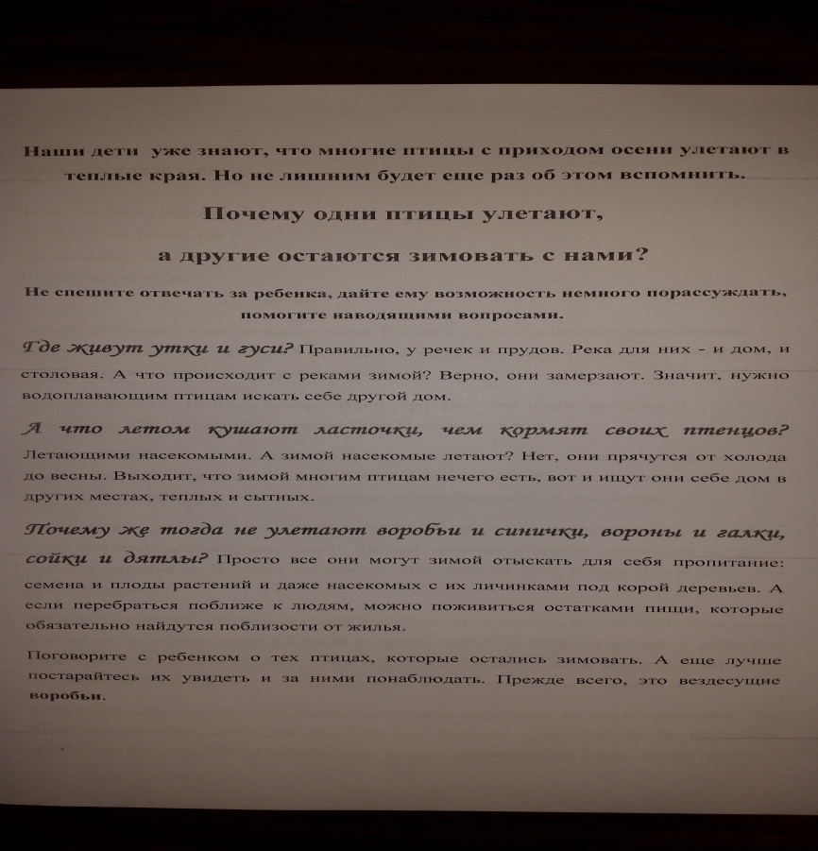
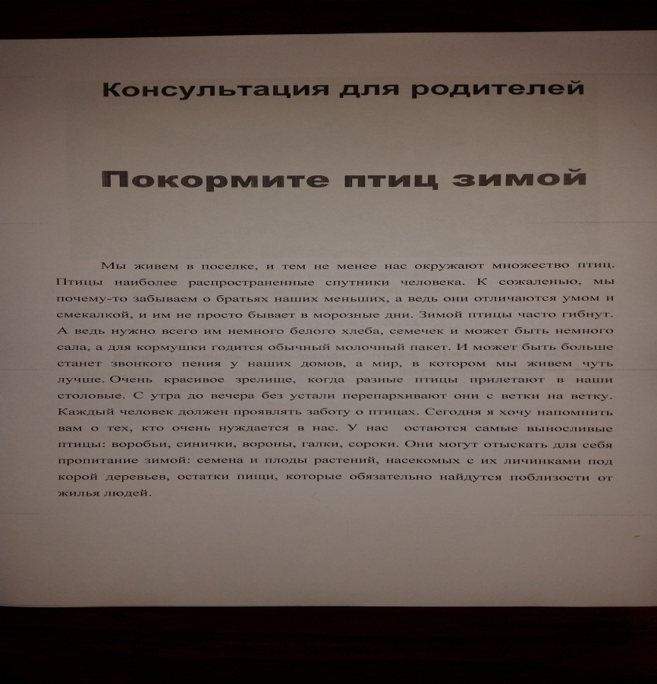
Консультации для родителей

Slide 10
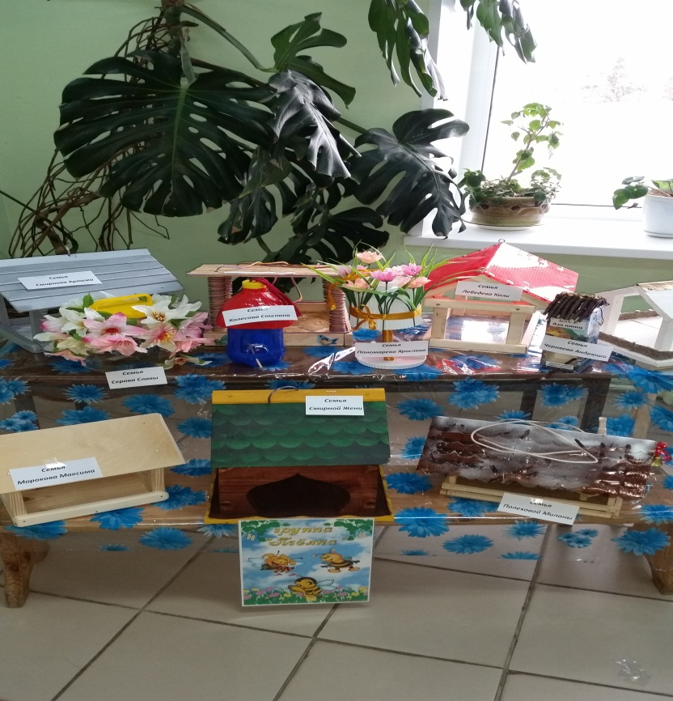
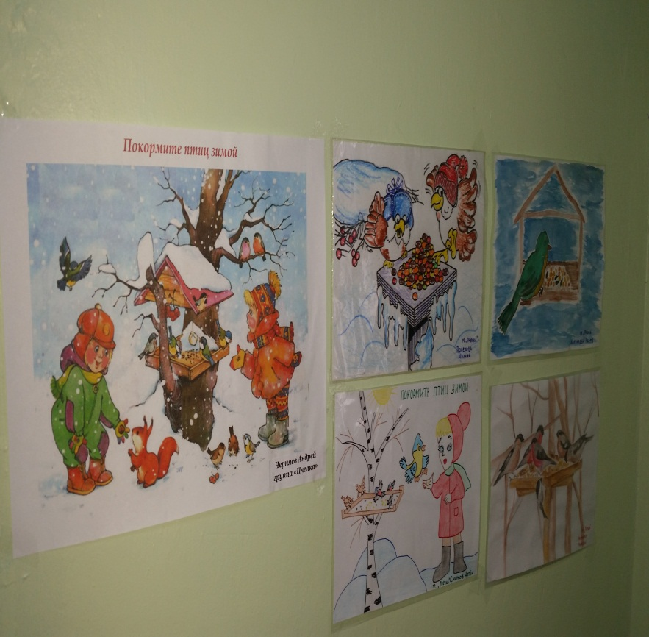
Кормушки для птиц Рисование плаката

